Slide 1
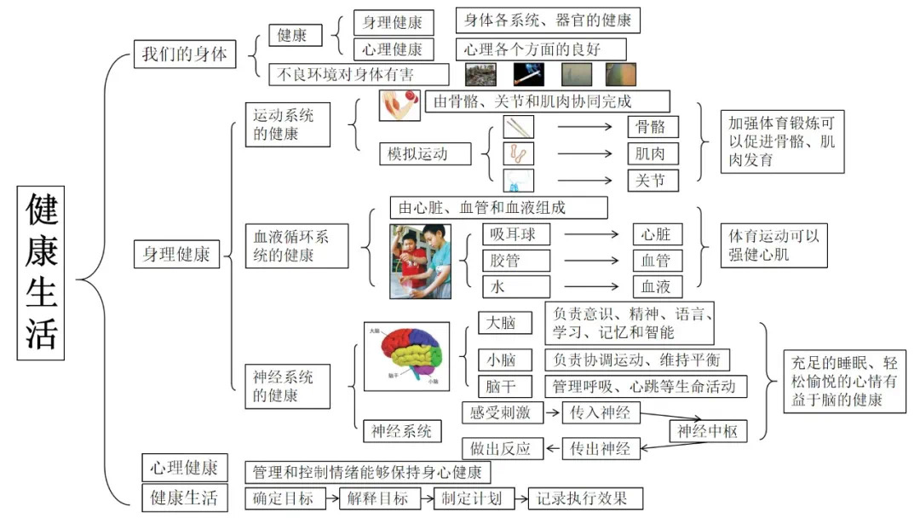
小学科学五年级上册第四单元《健康生活》思维导图
转载自科学鱼微信公众号

